Slide 1
Iglokožci

Slide 2
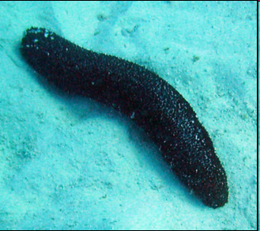
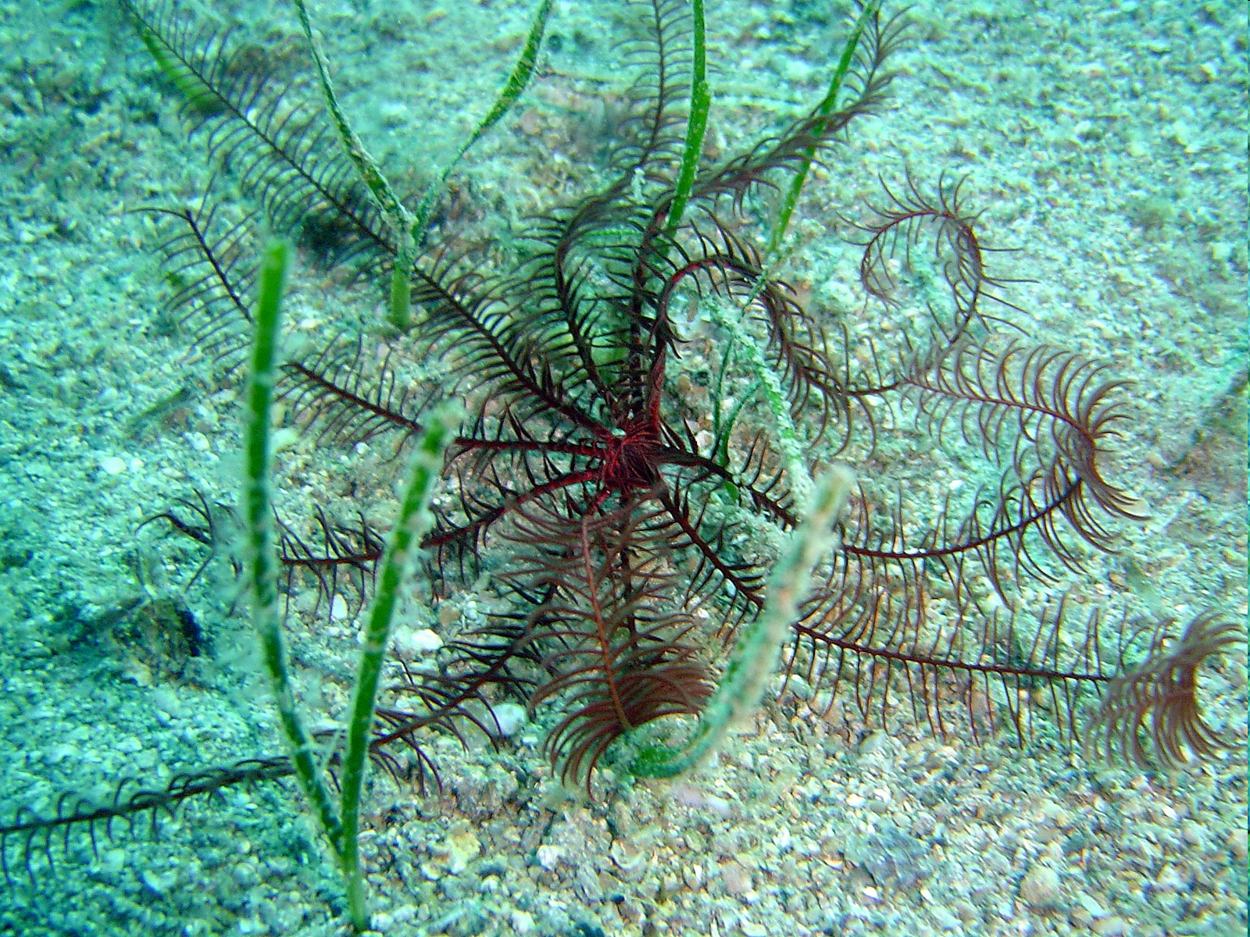
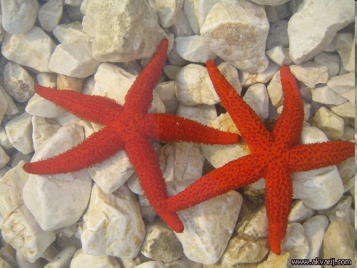
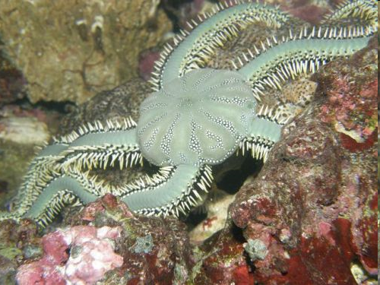
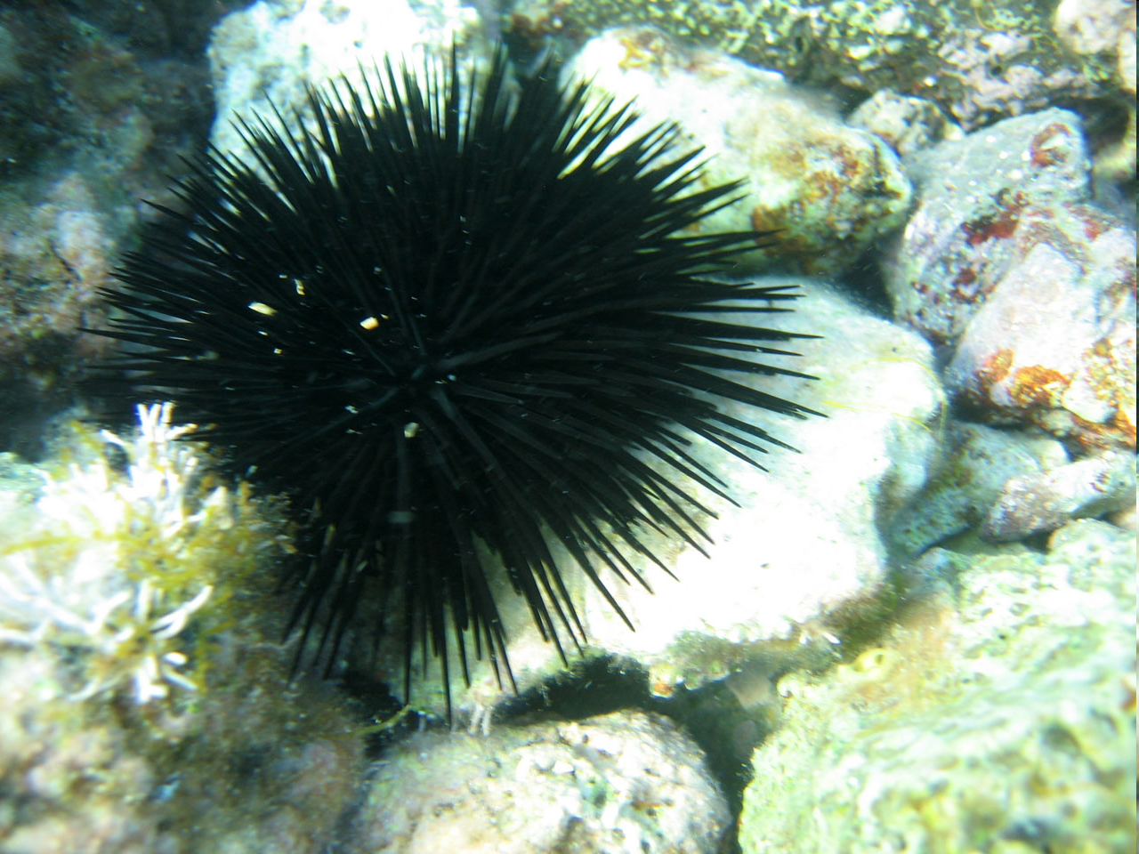
Ločimo:
Morske lilije
Morske zvezde
Morske ježke
Kačjerepe
Brizgače

Slide 3
Razmnoževanje
Iglokožci se razmnožujejo na 2 načina:
Nespolno z delitvijo celic
Spolno – samec in samica
Ličinke prosto plavajo vse od oploditve jajčec do odrasle živali
Spolni organi imajo obliko preprostih grozdastih žlez z izvodili.
Spolne celice vbrizgavajo v morje - zunanja osemenitev in oploditev

Slide 4
Sestavni deli
Vseh pet skupin ima podobno zgradbo telesa:
Brazdne nožice, endoskelet, usta
Prebavilo, ki se začenja z usti na spodnji strani, končuje pa z zadnjično odprtino zgoraj
Živčevje (preprosta zgradba)
Možganov nimajo
Očesna pege – čutila

Slide 5
Premikanje
Morske zvezde in ježki se premikajo z brazdnimi nožicami → to so slepi izrastki v notranjosti telesa, ki imajo na koncu prisesek
Kačjerepi z zvijanjem krakov
Morske lilije so pa pritrjene na podlago

Slide 6
Morske zvezde
So morske živali različnih barv
Največkrat imajo peterokrako zvezdasto telo (včasih tudi več)
Usta imajo na spodnji strani
Želodec lahko izvihajo navzven in z njim ovijejo žrtev
Prebava se jim začne zunaj telesa
Velika sposobnost regeneracije (če se jim krak odlomi, ga obnovijo)

Slide 7
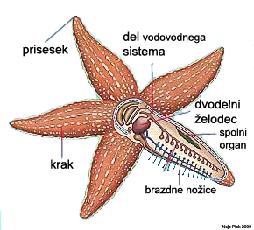

Slide 8
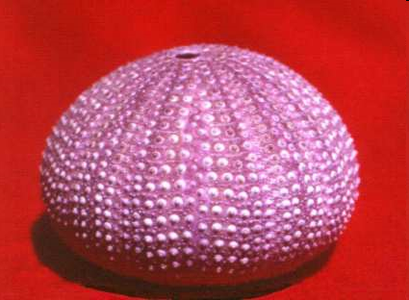
Morski ježki
Poznamo okoli 1000 vrst in vsi so morski prebivalci
Telo obdajajo trdne apnene ploščice,
med njimi so vrste drobnih luknjic, skozi katere izstopajo dolge vodne nožice
Spodnjo odprtino lupine zapolnjujejo usta, oborožena s petimi dletastimi, slonokoščeno belimi zobci
Zobovje imenujemo Aristotelova svetilka. Skozi zgornjo odprtino vodijo izločala.

Slide 9
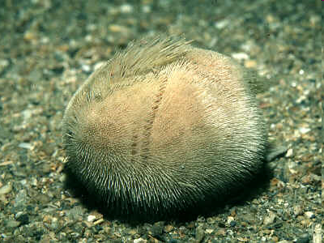
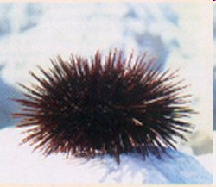
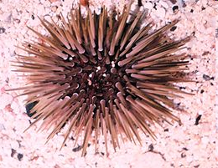
Morski ježki
Bodice ne uporabljajo samo za obrambo, a se z spodnjimi bodicami tudi premikajo, ki se imenujejo vodne nožice (imajo zelo močne priseske)
Višje po telesu imajo pa posejane ščipce, to so čistilne krtačke oziroma prijemalne kleščice za manjše predmete

Slide 10
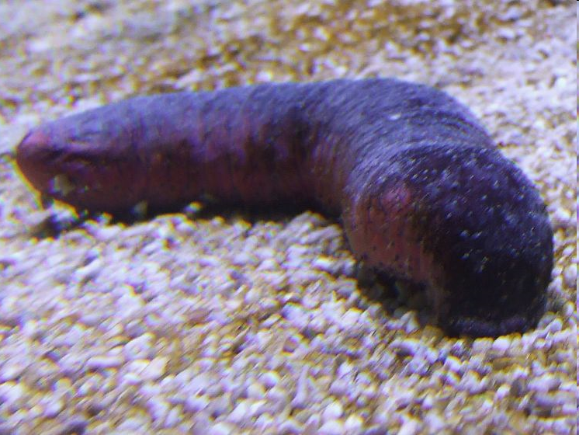
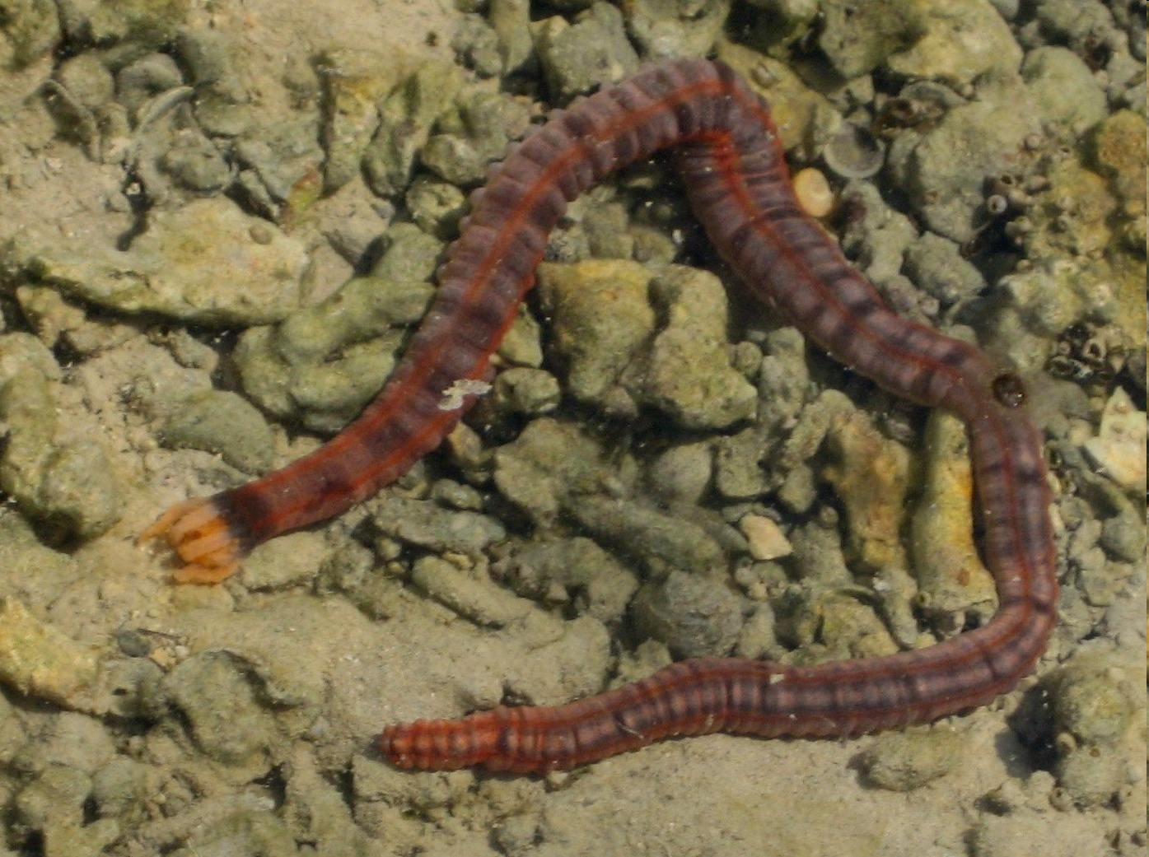
Brizgači
Najdemo jih skoraj na vsakemu morskemu dnu
Nekatere izmed njih imajo tudi dobre zdravilne lastnosti (na Kitajskem sušijo morske kumare)
Pod kožo imajo endoskelet (značilno za iglokožce)

Slide 11
Kačjerepi
Zelo podobni morskim zvezdam, le da imajo tanjše in nežnejše krake
So najhitrejši izmed vseh iglokožcev
Dolgi in izjemno lomljivi kraki so porasli z bodicami in trni
Nekateri kačjerepi imajo krake dodatno cepljene v manjše dele
Kačjerepi navadno aktivno plenijo v temi, prehranjujejo pa se tudi z mrhovino

Slide 12
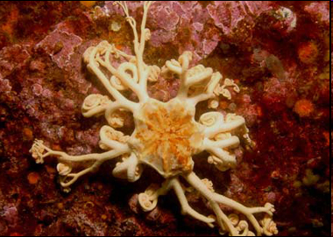
Kačjerepi
Podobno kot nekatere morske zvezde se pri velikem številu lahko razvijejo v pravo ekološko katastrofo in uničijo obsteječe habitate
Veliko vrst je globokomorskih.
Ličinka kačjerepov se v svojem razvoju ne pritrdi na podlago, temveč je planktonska

Slide 13
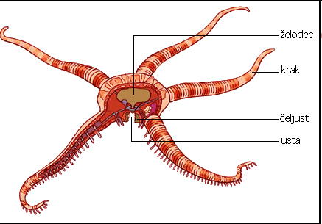
Kačjerepi

Slide 14
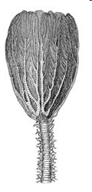
Morske lilije
Živijo v plitvi vodi ali pa tudi v globinah do 6000 m
Imajo črevesje v obliki U-ja
Poznamo samo okoli 100 vrst, čeprav jih je bilo v preteklosti mnogo več
Sestavljeni so iz stebla, peclja in nožic

